Slide 1


Slide 2
VƯỢT CHƯỚNG NGẠI VẬT
1
2
3
4
LUẬT CHƠI
- “Chướng ngại vật” là tên hình ảnh ẩn sau 4 mảnh ghép được đánh số từ 1 đến 4 tương ứng với 4 câu hỏi.
- Các em dựa vào SGK và kiến thức đã học để trả lời, mỗi câu hỏi có 1 lượt trả lời.
- Em nào trả lời đúng sẽ nhận được 1 phần quà nhỏ và mảng ghép sẽ biến mất để hiện ra một góc của hình ảnh tương ứng, trả lời sai mảnh ghép sẽ bị khóa lại.
- Trong quá trình trả lời, em nào trả lời đúng “Chướng ngại vật” thì sẽ nhận được phần quà lớn hơn.

Slide 3
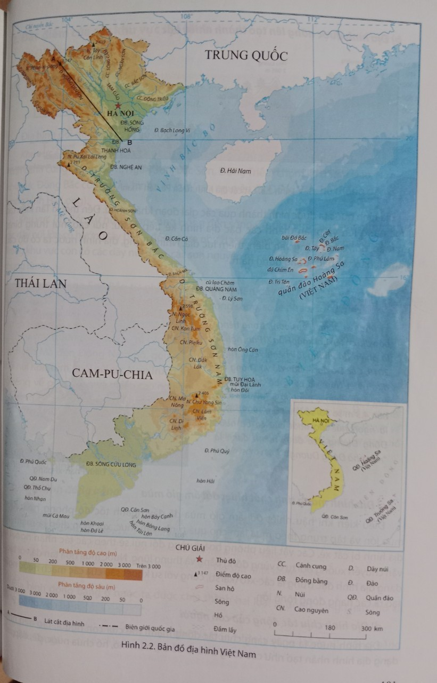

Slide 4
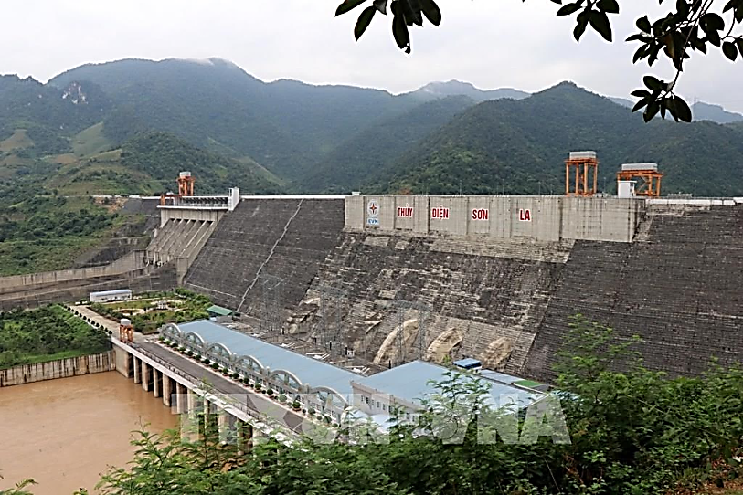
VƯỢT CHƯỚNG NGẠI VẬT
1
4
2
3
Câu 1: Kể tên các dãy núi ở khu vực Tây Bắc.
Dãy Hoàng Liên Sơn, Pu Đen Đinh, Pu Sam Sao.
Câu 2: Kể tên các cao nguyên ở khu vực Trường Sơn Nam.
Cao nguyên Kon Tum, Plây Ku, Đăk Lăk, Lâm Viên, Mơ Nông Di Linh.
Câu 3: Kể tên các đồng bằng ở nước ta.
Đồng bằng sông Hồng, Đồng bằng sông Cửu Long và Đồng bằng ven biển miền Trung.
Câu 4: Kể tên các bãi biển đẹp ở nước ta.
Sầm Sơn, Đà Nẵng, Nha Trang, Vũng Tàu,…

Slide 5
CHƯỚNG NGẠI VẬT
THỦY ĐIỆN SƠN LA

Slide 6




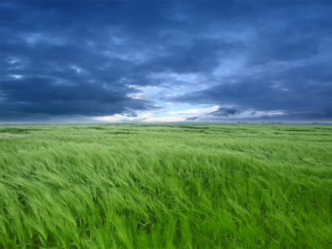

ẢNH HƯỞNG CỦA ĐỊA HÌNH ĐỐI VỚI SỰ PHÂN HÓA TỰ NHIÊN VÀ
KHAI THÁC KINH TẾ
BÀI 3

Slide 7
BÀI 3. ẢNH HƯỞNG CỦA ĐỊA HÌNH ĐỐI VỚI SỰ PHÂN HÓA TỰ NHIÊN VÀ KHAI THÁC KINH TẾ
NỘI DUNG BÀI HỌC
ẢNH HƯỞNG CỦA ĐỊA HÌNH ĐỐI VỚI SỰ PHÂN HÓA LÃNH THỔ TỰ NHIÊN
1
ẢNH HƯỞNG CỦA ĐỊA HÌNH ĐỐI VỚI KHAI THÁC KINH TẾ
2
3
LUYỆN TẬP VÀ VẬN DỤNG

Slide 8
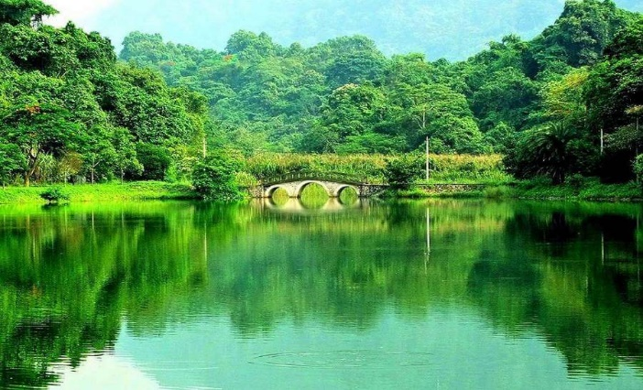
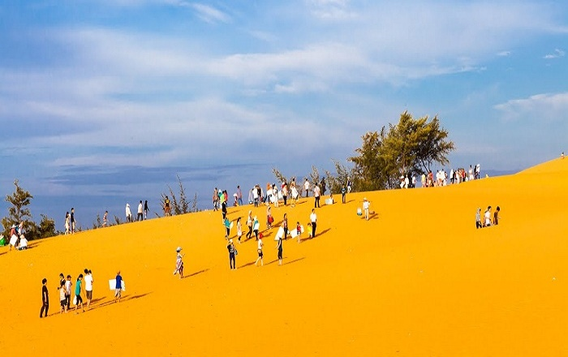

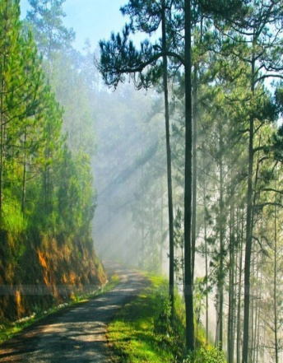
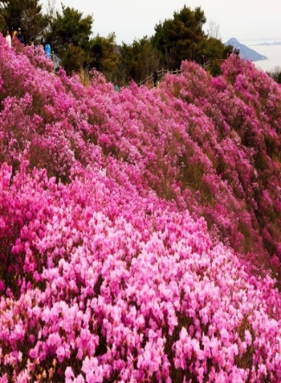
1
Ảnh hưởng của địa hình đối với sự phân hóa lãnh thổ tự nhiên
a. Đối với khí hậu và sinh vật
Quan sát các hình ảnh và kênh chữ SGK, cho biết độ cao địa hình ảnh hưởng đến khí hậu và sinh vật như thế nào? Cho ví dụ.
Vườn quốc gia (VQG) Cúc Phương
Đầu mùa hạ ở ven biển miền Trung
Đầu mùa hạ ở Tây Nguyên
Thông Đà Lạt Đỗ quyên Sa Pa

Slide 9
a. Đối với khí hậu và sinh vật - Theo độ cao: chia thành 3 vòng đai: + Đai nhiệt đới gió mùa: ở độ cao 600-700m (miền Bắc), 900-1000m (miền Nam; mùa hạ nóng, hệ sinh thái chủ yếu rừng nhiệt đới ẩm. + Đai cận nhiệt đới gió mùa trên núi: lên đến 2600m; khí hậu mát mẻ, sinh vật rừng lá rộng, rừng lá kim.. + Đai ôn đới gió mùa trên núi: 2600 trở lên (chỉ có ở miền Bắc); khí hậu có tính chất ôn đới, thực vật ôn đới như đổ quyên, lãnh sam... - Theo hướng sườn: + Ở sườn đón gió: mưa nhiều, sinh vật phát triển. + Ở sườn khuất gió: mưa ít, sinh vật nghèo nàn hơn.

Slide 10
b. Đối với sông ngòi và đất
Xác định một số con sông chảy theo hướng TB – ĐN và vòng cung trên hình 1. Giải thích.
- Hướng TB – ĐN: sông Hồng, sông Đà, sông Mã, sông Cả, sông Hậu,…
- Hướng vòng cung: sông Cầu, sông Thương, sông Gâm,…
- Nguyên nhân: hướng nghiêng TB- ĐN và vòng cung của địa hình ảnh hưởng đến hướng chảy sông ngòi.

Slide 11
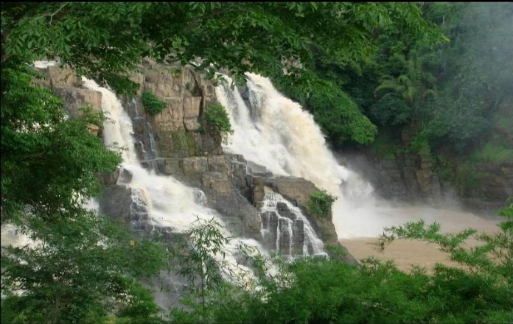
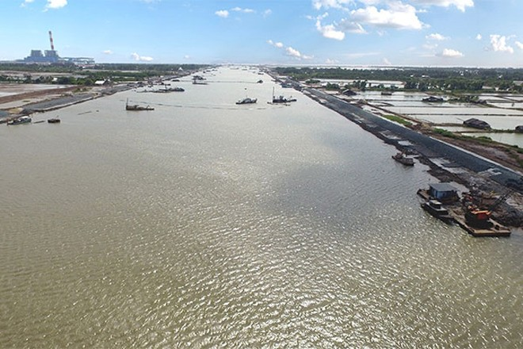
- Đối với sông ngòi: + Hướng nghiêng địa hình ảnh hưởng đến hướng chảy sông ngòi: theo 2 hướng chính là TB- ĐN và vòng cung.
Quan sát các hình ảnh và kênh chữ SGK, cho biết độ dốc địa hình ảnh hưởng đến tốc độ dòng chảy như thế nào? Cho ví dụ.
Sông Đà
- Ở vùng núi sông thường chảy nhanh (ví dụ: sông Đà).
- Ở vùng đồng bằng sông chảy chậm và điều hòa (ví dụ: sông Hậu).
Sông Hậu

Slide 12
- Đối với sông ngòi: + Hướng nghiêng địa hình ảnh hưởng đến hướng chảy sông ngòi: theo 2 hướng chính là TB- ĐN và vòng cung.
+ Độ dốc ảnh hưởng đến tốc độ dòng chảy: ở vùng núi sông thường chảy nhanh, vùng đồng bằng sông chảy chậm và điều hòa.

Slide 13
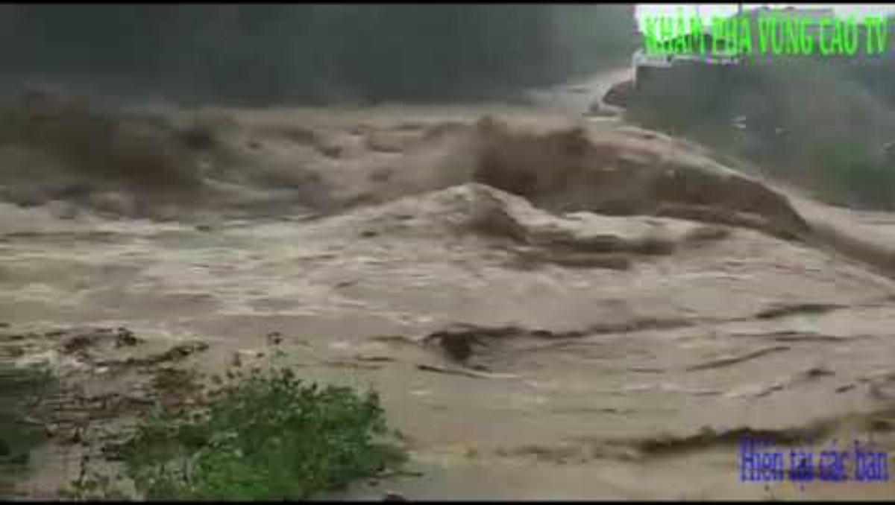

Slide 14


Slide 15
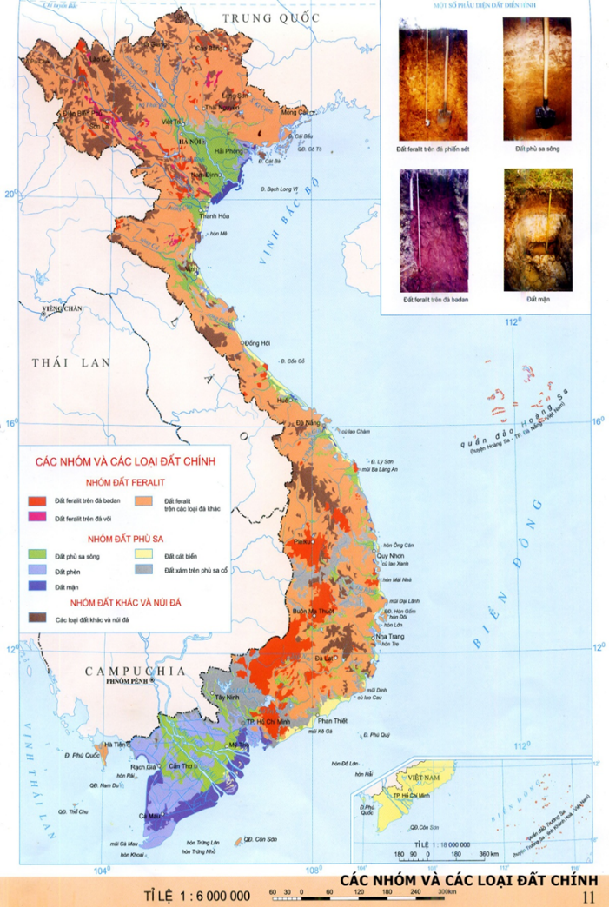
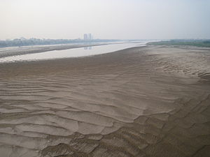
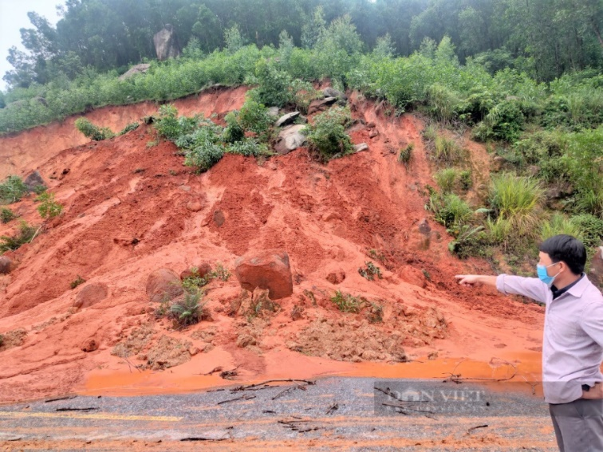
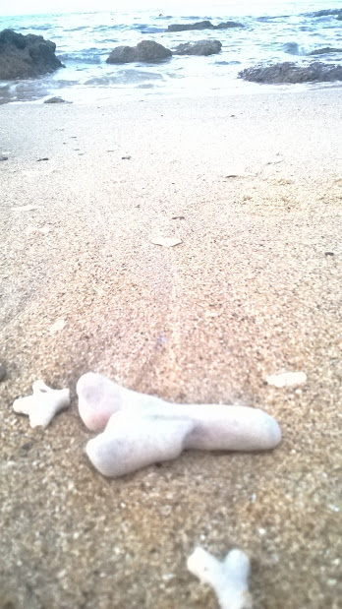
Quan sát bản đồ, kể tên các loại đất ở khu vực đồi núi và đồng bằng của nước ta.
- Ở khu vực đồi núi: đất feralit trên đá badan, đất feralit trên đá vôi và trên các loại đá khác.
- Ở khu vực đồng bằng: đất phù sa sông, đất phèn, đất mặn, đất cát biển, đất xám trên phù sa cổ.
Đất phù sa sông
Đất feralit trên đá badan
Đất cát biển

Slide 16
- Đối với sông ngòi: + Hướng nghiêng địa hình ảnh hưởng đến hướng chảy sông ngòi: theo 2 hướng chính là TB- ĐN và vòng cung.
+ Độ dốc ảnh hưởng đến tốc độ dòng chảy: ở vùng núi sông thường chảy nhanh, vùng đồng bằng sông chảy chậm và điều hòa.
- Đối với đất: khu vực đồi núi chủ yếu là đất feralit, khu vực đồng bằng là đất phù sa.

Slide 17
2
Ảnh hưởng của địa hình đối với khai thác kinh tế
HOẠT ĐỘNG NHÓM
Thời gian: 5 phút

Slide 18
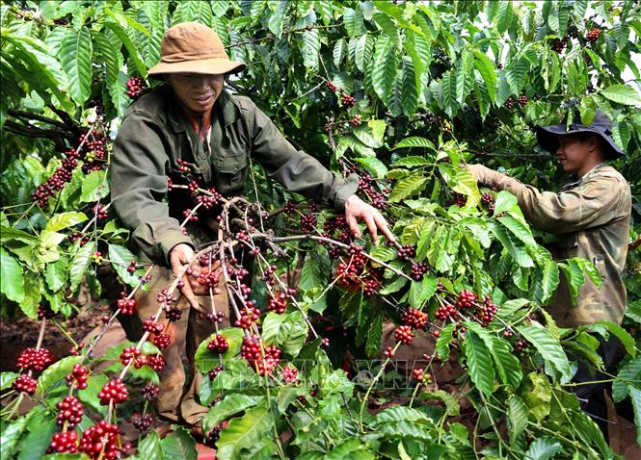
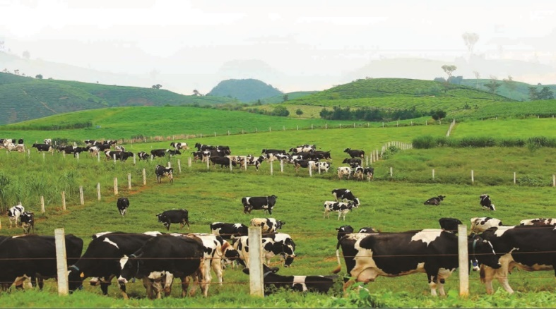
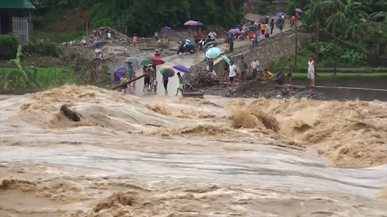
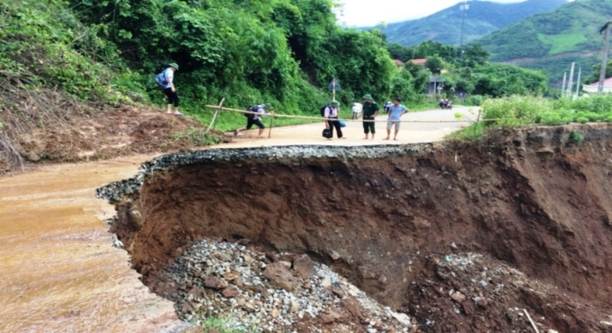
* NHÓM 1, 2: Quan sát các hình ảnh và kênh chữ SGK, nêu những thuận lợi và khó khăn của địa hình đồi núi đối với khai thác kinh tế. Cho ví dụ.
Trồng cà phê ở Tây Nguyên
Chăn nuôi bò sữa ở Tây Bắc
Lũ quét ở Tây Bắc
Sạt lở đất ở Tây Nguyên

Slide 19
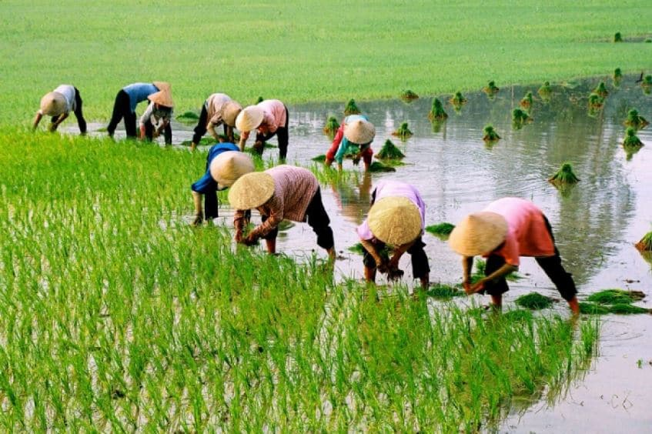
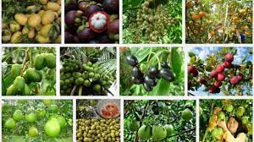
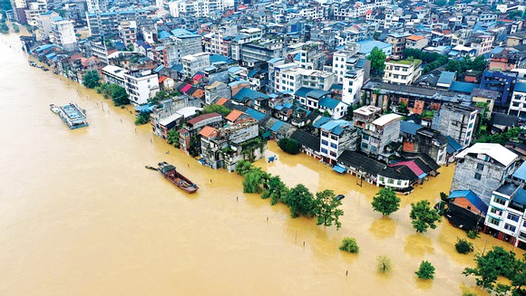
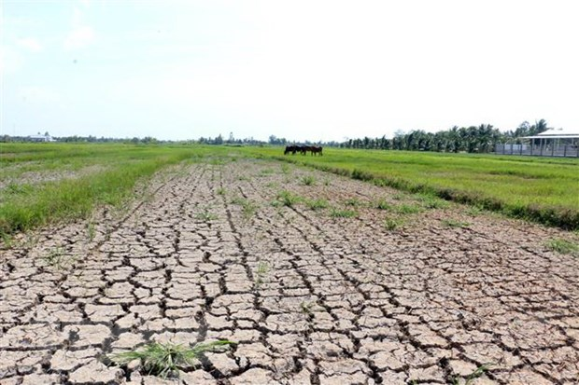
* NHÓM 3, 4: Quan sát các hình ảnh và kênh chữ SGK, nêu những thuận lợi và khó khăn của địa hình đồng bằng đối với khai thác kinh tế. Cho ví dụ.
Trồng lúa ở ĐB. Sông Hồng

Slide 20
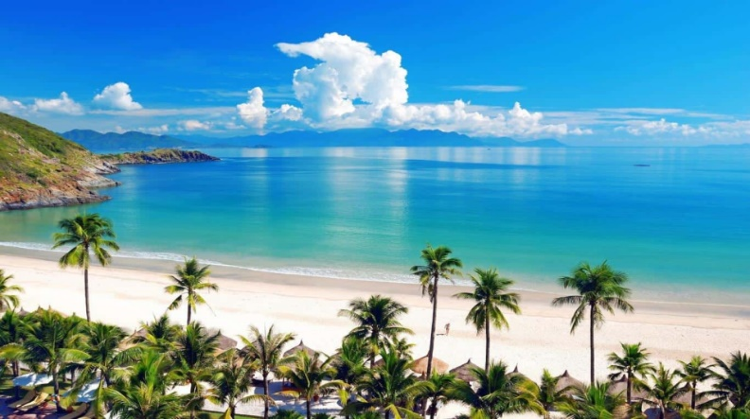
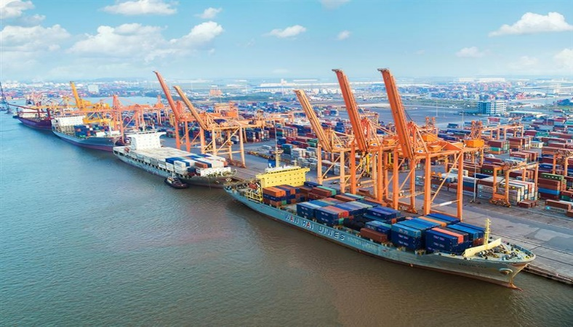
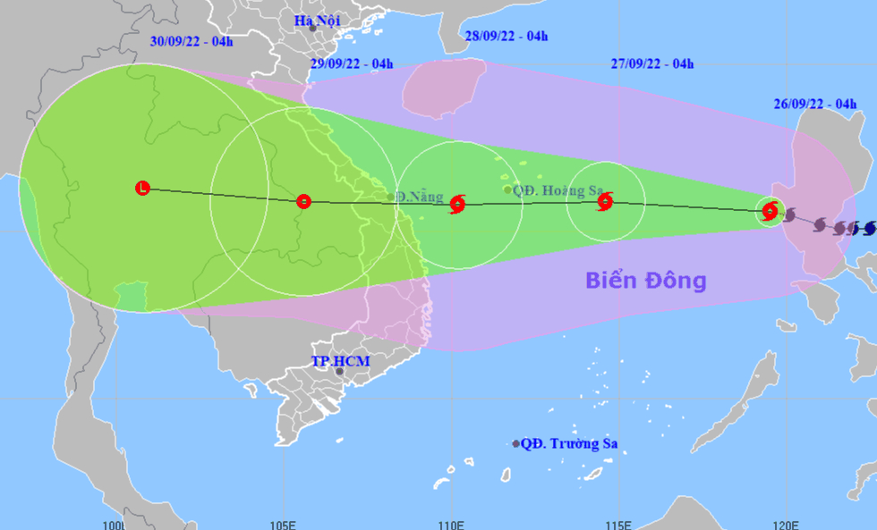
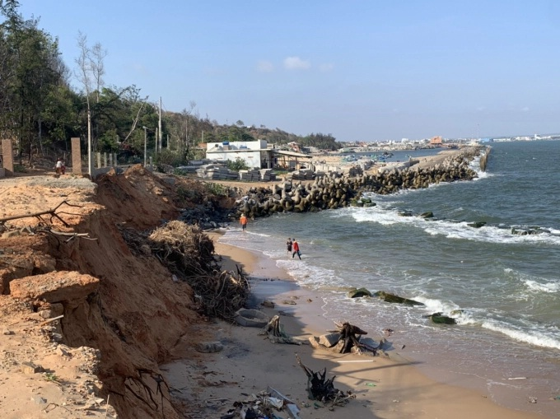
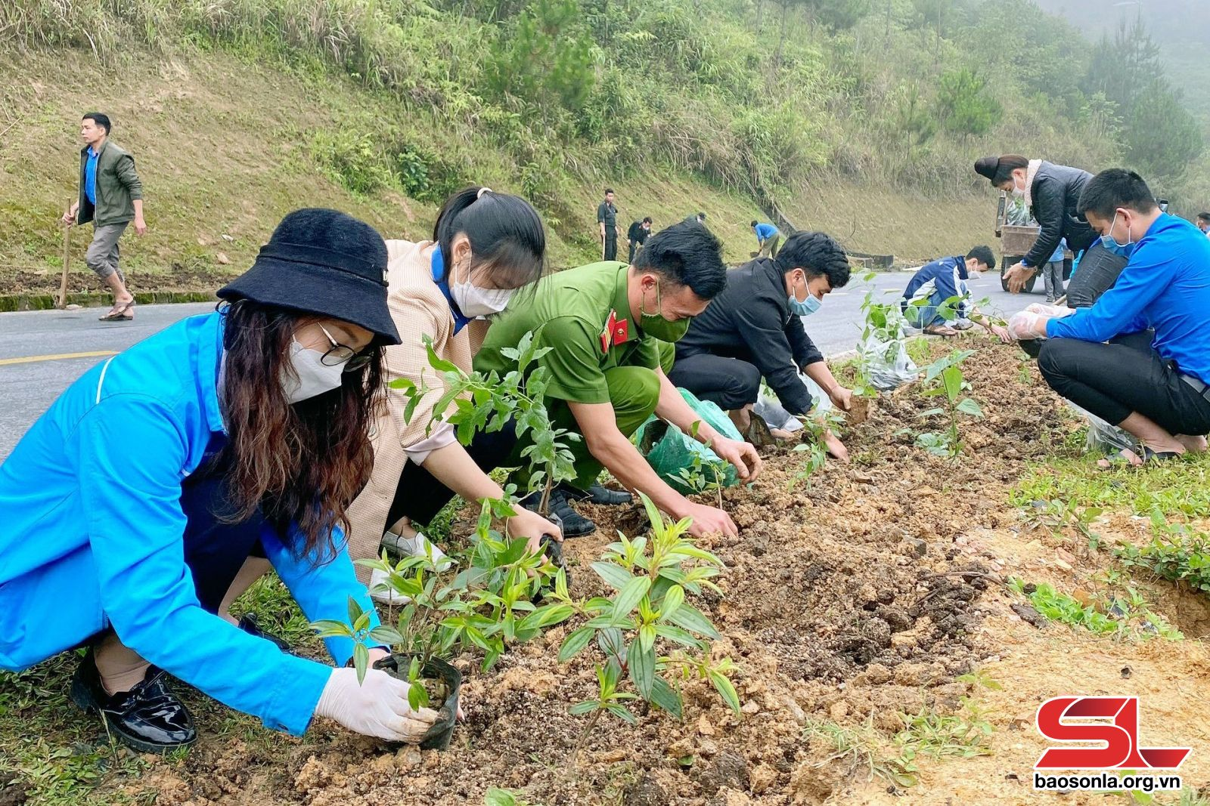
* NHÓM 5, 6: Quan sát các hình ảnh và kênh chữ SGK, nêu những thuận lợi và khó khăn của địa hình bờ biển đối với khai thác kinh tế. Cho ví dụ.

Slide 21
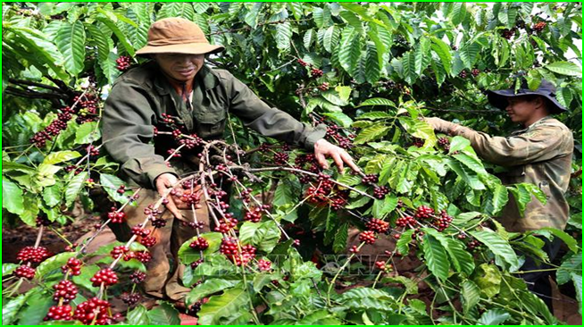
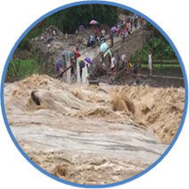
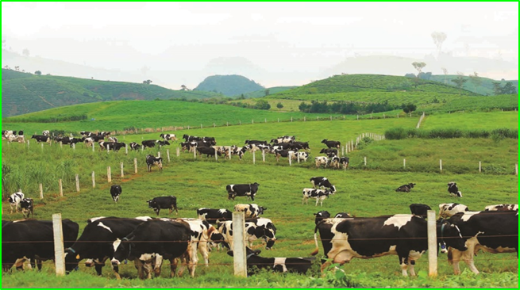
- Thuận lợi:
+ Hình thành các vùng chuyên canh cây công nghiệp, cây ăn quả, chăn nuôi gia súc lớn và lâm nghiệp.
+ Phát triển thủy điện, khai thác và chế biến khoáng sản.
Khó khăn: địa hình bị chia cắt gây hạn chế trong việc xây dựng cơ sở hạ tầng, phát triển giao thông và hay xảy ra thiên tai: lũ quét, sạt lở đất…
- Ví dụ:
+ Thuận lợi: trồng cà phê ở Tây Nguyên, chăn nuôi bò sữa ở Tây Bắc.
+ Khó khăn: lũ quét ở Tây Bắc, sạt lở đất ở Tây Nguyên.

Slide 22
a. Đối với địa hình đồi núi
- Thuận lợi:
+ Hình thành các vùng chuyên canh cây công nghiệp, cây ăn quả, chăn nuôi gia súc lớn và lâm nghiệp.
+ Phát triển thủy điện, khai thác và chế biến khoáng sản.
- Khó khăn: địa hình bị chia cắt, thiên tai: lũ quét, sạt lở đất…

Slide 23
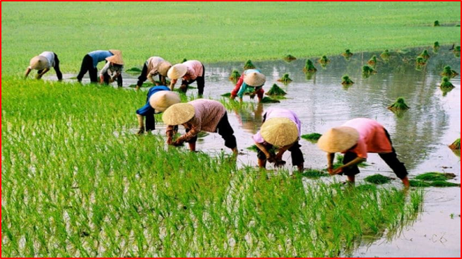
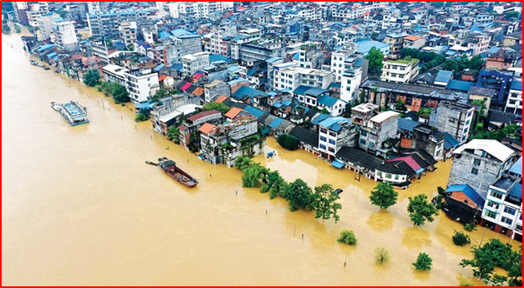

Thuận lợi: đất phì nhiêu ở đồng bằng là vùng sản xuất lương thực, thực phẩm, cây ăn quả; phát triển thủy sản.
Khó khăn: thiên tai: bão, lụt, hạn hán…
- Ví dụ:
+ Thuận lợi: trồng lúa ở ĐB. Sông Hồng, trồng cây ăn quả như chôm chôm, xoài, sầu riêng… ở ĐB. Sông Cửu Long.
+ Khó khăn: ngập lụt ở ĐB. Sông Hồng, hạn hán, xâm nhập mặn ở ĐB. Sông Cửu Long.

Slide 24
b. Đối với địa hình đồng bằng
- Thuận lợi: đất phì nhiêu ở đồng bằng là vùng sản xuất lương thực, thực phẩm, cây ăn quả; phát triển thủy sản.
- Khó khăn: thiên tai bão, lụt, hạn hán…

Slide 25
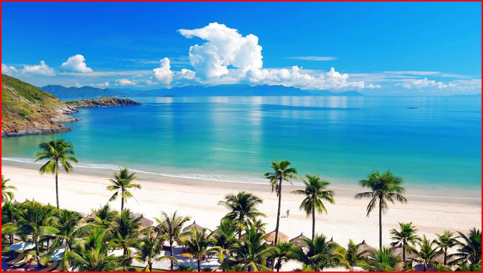
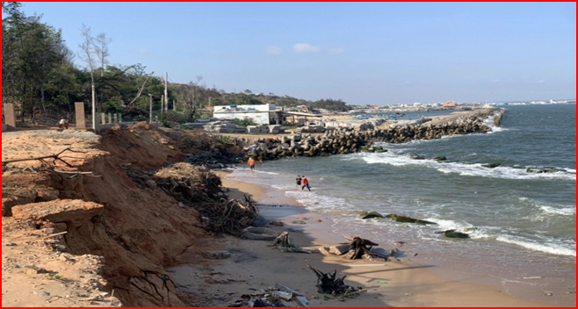

Thuận lợi: Phát triển du lịch biển, nuôi trồng hải sản, xây dựng cảng biển đặc biệt là cảng nước sâu.
Khó khăn: thiên tai: bão, một số đoạn bờ biển bị mài mòn, sạt lở...
- Ví dụ:
+ Thuận lợi: phát triển du lịch biển Nha Trang, phát triên giao thông vận tải biển: cảng Hải Phòng.
+ Khó khăn: bão đổ bộ vào Đà Nẵng, sạt lở bờ biển ở Bình Thuận.

Slide 26
c. Đối với địa hình bờ biển
- Thuận lợi: Phát triển du lịch biển, nuôi trồng hải sản, xây dựng cảng biển đặc biệt là cảng nước sâu.
- Khó khăn: bão, một số đoạn bờ biển bị mài mòn, sạt lở...

Slide 28



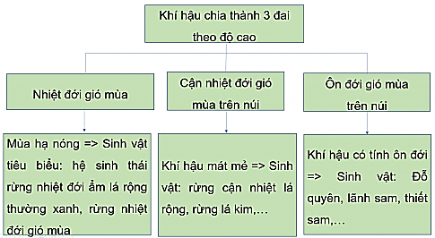


BÀI 2
3
LUYỆN TẬP VÀ VẬN DỤNG
a. Luyện tập
Dựa vào kiến thức đã học, hãy vẽ sơ đồ thể hiện ảnh hưởng của địa hình đối với khí hậu và sinh vật hoặc đối với sông ngòi và đất của nước ta.

Slide 29

BÀI 3
3
LUYỆN TẬP VÀ VẬN DỤNG
a. Luyện tập
Dựa vào các hình ảnh và kiến thức đã học, hãy lấy một số ví dụ cụ thể về ảnh hưởng của địa hình đối với sự phát triển một ngành kinh tế ở nước ta.
ĐỐI VỚI NGÀNH NÔNG NGHIỆP
- Địa hình miền núi
+ Thuận lợi: trồng cà phê ở Tây Nguyên, chăn nuôi bò sữa ở Tây Bắc.
+ Khó khăn: lũ quét ở Tây Bắc, sạt lở đất ở Tây Nguyên.
- Địa hình đồng bằng:
+ Thuận lợi: trồng lúa ở ĐB. Sông Hồng, trồng cây ăn quả như chôm chôm, xoài, sầu riêng… ở ĐB. Sông Cửu Long.
+ Khó khăn: ngập lụt ở ĐB. Sông Hồng, hạn hán, xâm nhập mặn ở ĐB. Sông Cửu Long.

Slide 30
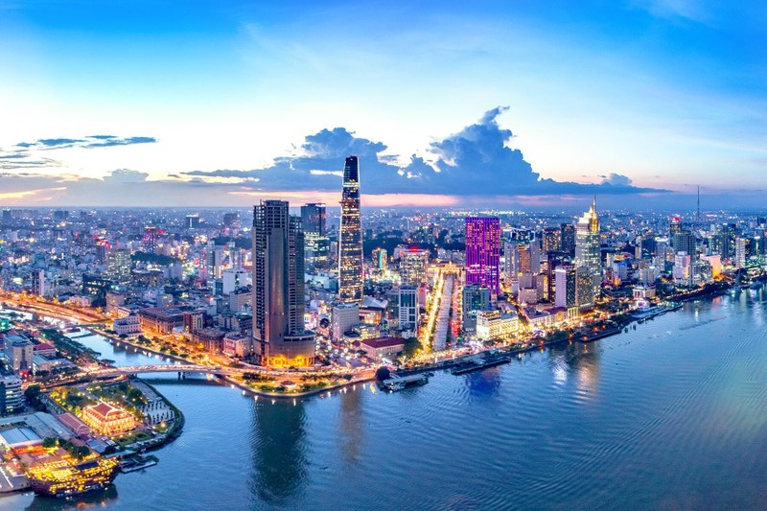

BÀI 3
3
LUYỆN TẬP VÀ VẬN DỤNG
b. Vận dụng
Địa phương em có dạng địa hình nào? Hoạt động kinh tế chủ yếu ở đây là gì?
- TPHCM thuộc dạng địa hình đồng bằng.
- Các hoạt động kinh tế ở TPHCM:
+ Sản xuất nông nghiệp: trồng lúa, cây ăn quả, nuôi trồng thủy sản, chăn nuôi bò, lợn, gia cầm...
+ Sản xuất công nghiệp: cơ khí, điện tử, đóng tàu, chế biến lương thực thực phẩm, sản xuất hàng tiêu dùng, dệt may,...
+ Các hoạt động giao thông vận tải, thương mại, du lịch,…
+ Khó khăn: đia hình thấp nên dễ bị ngập lụt vào mùa mưa và thủy triều dâng ảnh hưởng các hoạt động kinh tế.

